Slide 1
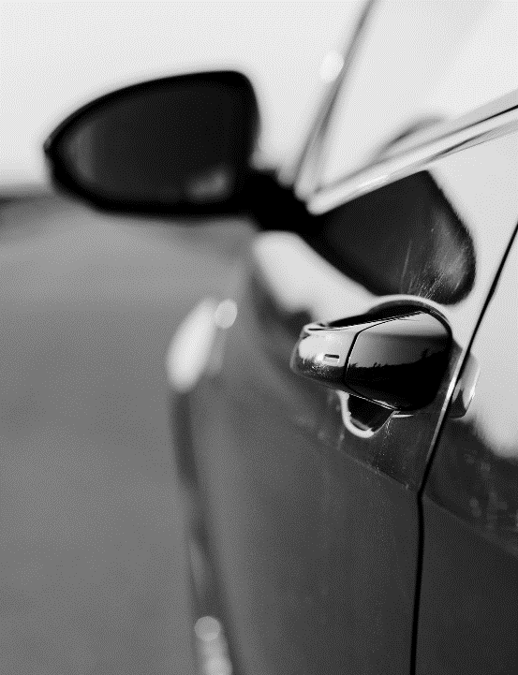
שם הייצוג: למד על חלקי הרכב
מגישים: אברהמי רועי, וולוקיטה זוהר

Slide 2
מטרת הייצוג
מטרת על: המשתמש מדבר בשפה אחידה עם בעל המקצוע בעת הגעתו למוסך.
מטרת ביניים: המשתמש יזהה את שמות חלקי הרכב.
מטרת ביניים: המשתמש יזהה את שמות חלקי הרכב לתיקון/החלפה.
מטרת ביניים: המשתמש ילמד על חלקי הרכב לתיקון/החלפה.
01
02
03

Slide 3
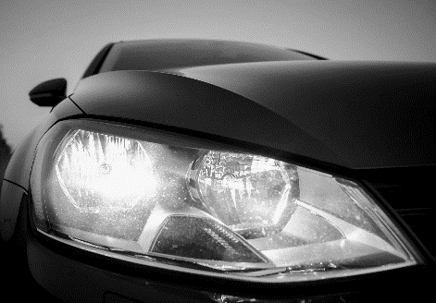
קהל יעד
כל אדם שצריך להגיע למוסך ורוצה לקבל מידע בסיסי שיעזור לו לדבר בשפה הנכונה מול בעל המקצוע במוסך.

Slide 4
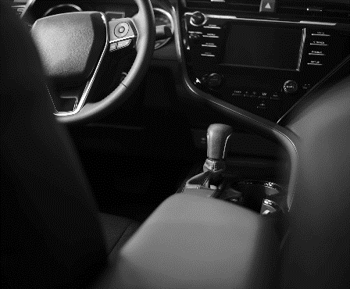
פירוט השאלות עליהן ענה הייצוג
1. חלקים שכיחים שנפגעים בתאונות צד
2. חלקים שכיחים שנפגעים בתאונות חזיתיות
3. חלקים שכיחים שנפגעים בתאונות אחוריות
4. חלקים שהמחיר שלהם לרוב יקר
5. חלקים שהמחיר שלהם לרוב זול
6. חלקים חיצוניים
7. חלקים פנימיים
8. חלקי המנוע / המרכב

Slide 5
נימוקים לתכנון ועיצוב הייצוג
Highlighting
ניצול האינטראקטיביות ע"מ להדגיש מידע מסוים ללא העלמת מידע אחר.
Fade/פילטר לפי תפריט
הקטנת עומס ויזואלי של אלמנטים שאינם שייכים לבחירה הנוכחית.
המטרה היא הפחתה של פיקסלים ע"מ להדגיש מידע רלוונטי.
Linking & Brushing
הצגה והסתרה של מידע תלוי אובייקטים.
הטכניקה הזו דו-כיוונית, עונה על שתי שאלות שונות הקשר בין שני האזורים יכול להיות יחיד ליחיד, יחיד לרבים.
Click
הקלקה עם העכבר על אזור מסוים גורמת להצגת מידע
בדרך כלל הקלקה מציגה מידע מפורט השייך לאזור הקלקה
מידע נוסף יכול להיות מוצג גם ב-Brushing לפני / אחרי הקלקה.

Slide 6

סיכום התהליך
מכיוון וכבר פיתחנו אתר אינטרנט היה לנו קל לתכנן את לוחות זמני העבודה כך שנוכל לגשת אל המשימה בצורה יעילה. הרעיון שלנו לייצוג נבע מסיפורים אישיים שלנו ושל מכרים. העבודה עד הכנת הייצוג בפועל הייתה יחסית קלילה וכן עשינו מאמץ בשביל לבצע פרוטוטייפ ברמה טובה בכדי שלאחר מכן יהיה לנו קל ליישם בתכנה. כאשר ניגשנו לביצוע היישום לקחנו את מה שלמדנו ביצירת האנימציה והשלכנו את זה על משימה זו; הכנת האובייקטים מראש; עבודה מסודרת בתכנה; שימוש יעיל ביכולות התכנה למיטב יכולתנו. אנחנו שמחים מהתוצר הסופי. במהלך הכנות התוצר גילינו שכמעט ואין מידע שאינו תוכן שיווקי או חופשי (ויקיפדיה) וזה חיזק את הרצון שלנו להכין תוצר כזה ואנחנו מקווים שיהיו תוצרים כאלו יותר בעתיד.

Slide 7
רשימה המפרטת את כל מקורות המידע והמדיה שבהם השתמשנו להפקת התוצר

Slide 8
הצהרה של הצוות
אנו אברהמי רועי ו-וולוקיטה זוהר מצהירים בזאת כי אנחנו אחראיים על התוצר "למד על מרכיבי הרכב" וכי וידאנו שהתוצר אינו מפר זכויות יוצרים. אנחנו לא מאשרים לפרסמו באתר התוצרים של הפקולטה במידה ויימצא ראוי ומתאים לכך.

Slide 9

תיעוד התהליך

Slide 10
הערות מפגש ייעוצים
התקיימו 2 מפגשי ייעוץ, אחד בשיעור ייצוג ידע והשני בשיעור אנימציה. בשיעור אנימציה קיבלנו הנחיות כלליות כיצד לגשת ולבצע את העבודה בפועל בתכנת האנימייט וכמו-כן נמסר שאנחנו צריכים להכין מינימום 12 פריטי מידע כאשר אין פריט שלא יוצג בו מידע באחת מאפשרויות הבחירה שלנו. בשיעור ייצוג ידע קיבלנו מספר הערות לביצוע – למצוא דרך לבצע הפרדה בין ההוראות של הייצוג לפעולות, בכרטיסיות מידע צריך להציג מידע שהוא גם ערך מוסף ולהוסיף call for action עבור הפעולות השונות. טיפלנו בהצלחה בכל ההערות שקיבלנו.

Slide 11
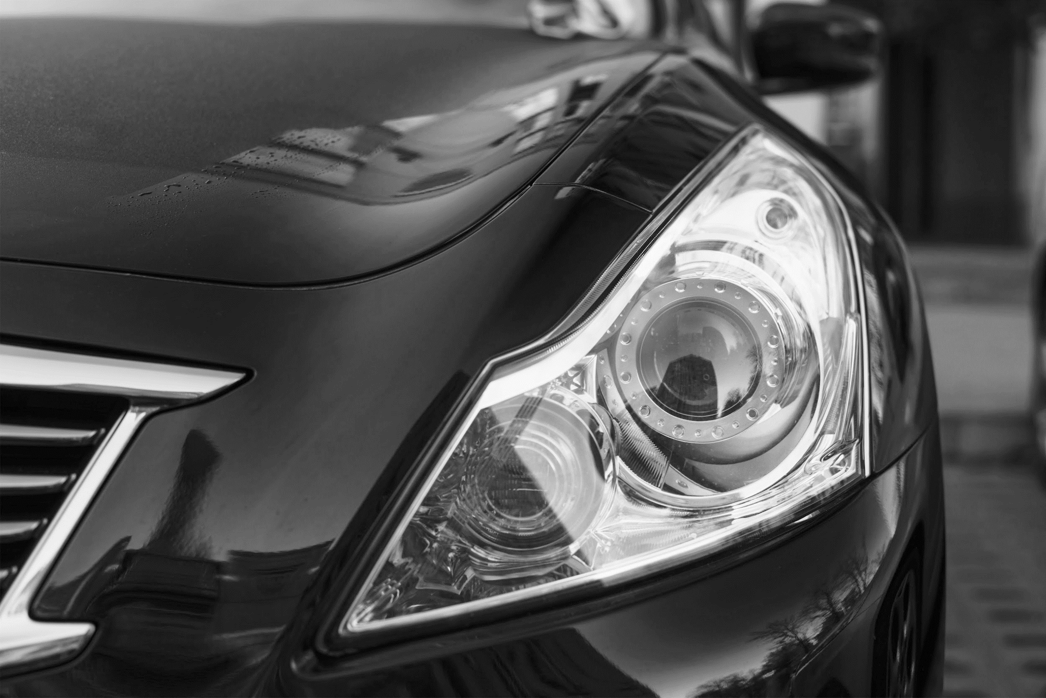
פרוטוטייפ

Slide 12
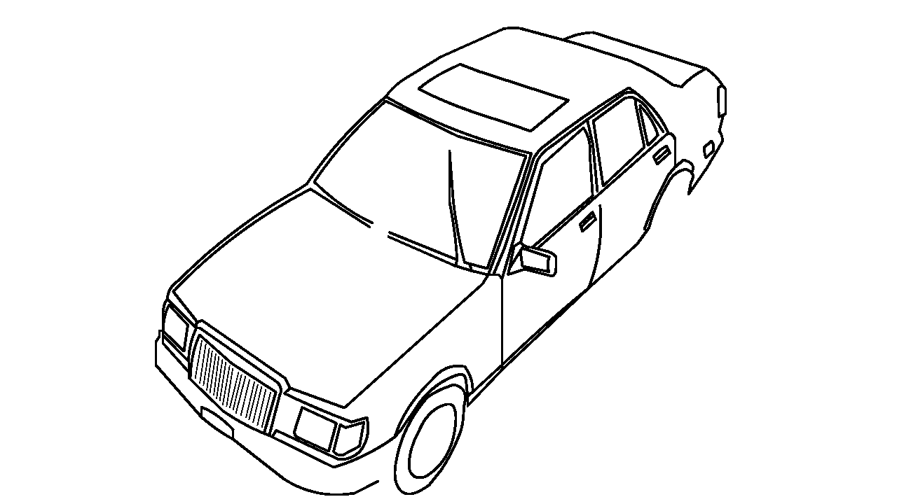
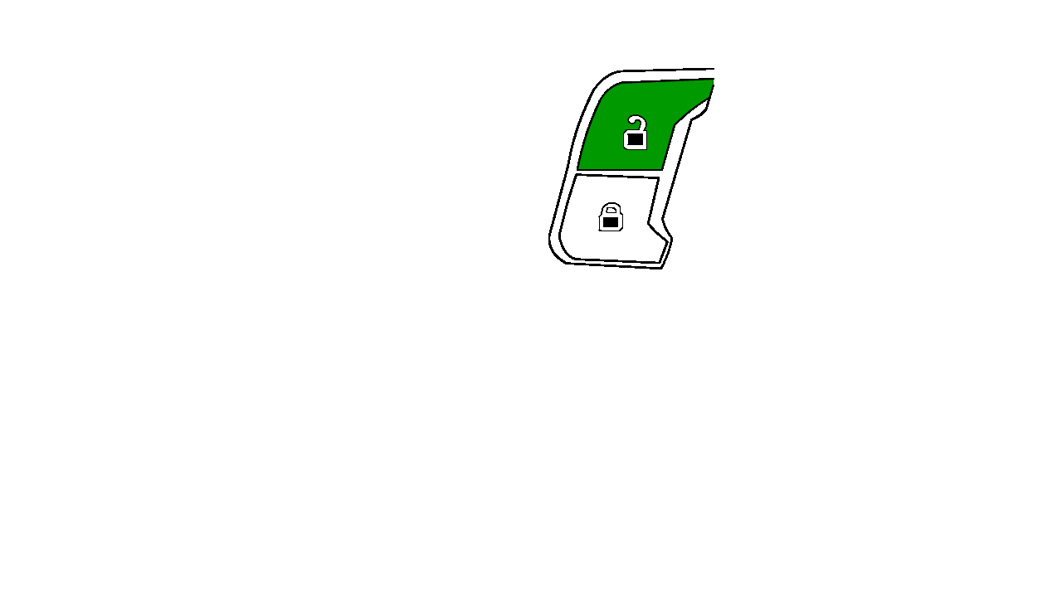
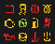




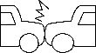
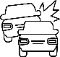


לחיצה על המנעול תשחרר
את נעילת התצוגה
למד על חלקי הרכב
עוברים עם סמן העכבר על מיקומי פגיעה בכדי לראות רכיבים קשורים. לאחר בחירה במיקום פגיעה ניתן לסנן גם לפי סוג פגיעה ומחיר. בלחיצה על קטגוריה ניתן לנעול את התצוגה.
לחיצה למידע נוסף
על החלק
מיקום
חיצוני
פנימי
מנוע
פגיעה
צד
חזית
אחורית
מחיר
אודות
יקר
זול
Notes:
זהו מסך הכניסה של המשתמש.
המשתמש קורא את ההוראות ועובר עם סמן העכבר על קבוצות החלקים.
בעת מעבר עם סמן העכבר (כעת מה שפעיל זה הקבוצות: חלקים חיצוניים, חלקים פנימיים, חלקי המנוע / המרכב) מתווספת עוד שכבה לייצוג או מוסרת ממנו שכבה. בעת לחיצה על הקבוצה הייצוג הופך להיות קבוע ומופיעות נקודות אדומות על יד כל חלק. ראי המשך הערות בשקופית מספר 16.

Slide 13

לחיצה על המנעול תשחרר
את נעילת התצוגה
למד על חלקי הרכב
עוברים עם סמן העכבר על מיקומי פגיעה בכדי לראות רכיבים קשורים. לאחר בחירה במיקום פגיעה ניתן לסנן גם לפי סוג פגיעה ומחיר. בלחיצה על קטגוריה ניתן לנעול את התצוגה.
לחיצה למידע נוסף על החלק
שמשה קדמית
מיקום
חיצוני
פנימי
מראה צד
מנוע
פגיעה
צד
חזית
לוחית הרישוי
אחורית
צמיג
מחיר
אודות
יקר
זול

Slide 14
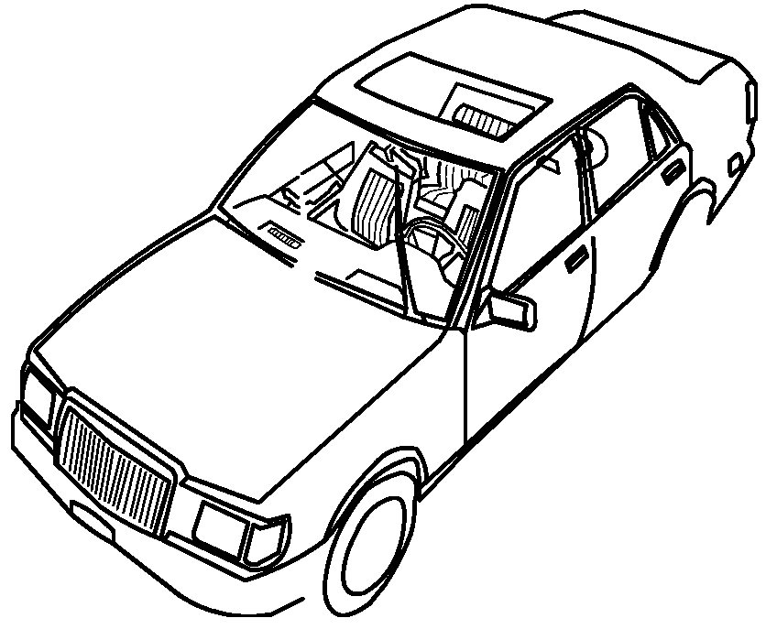
לחיצה על המנעול תשחרר
את נעילת התצוגה
למד על חלקי הרכב
עוברים עם סמן העכבר על מיקומי פגיעה בכדי לראות רכיבים קשורים. לאחר בחירה במיקום פגיעה ניתן לסנן גם לפי סוג פגיעה ומחיר. בלחיצה על קטגוריה ניתן לנעול את התצוגה.
לחיצה למידע נוסף
על החלק
גלגל חלופי
מראה פנימית
מושבי הרכב
מיקום
חיצוני
פנימי
מנוע
פגיעה
צד
חזית
אחורית
מחיר
אודות
יקר
זול

Slide 15
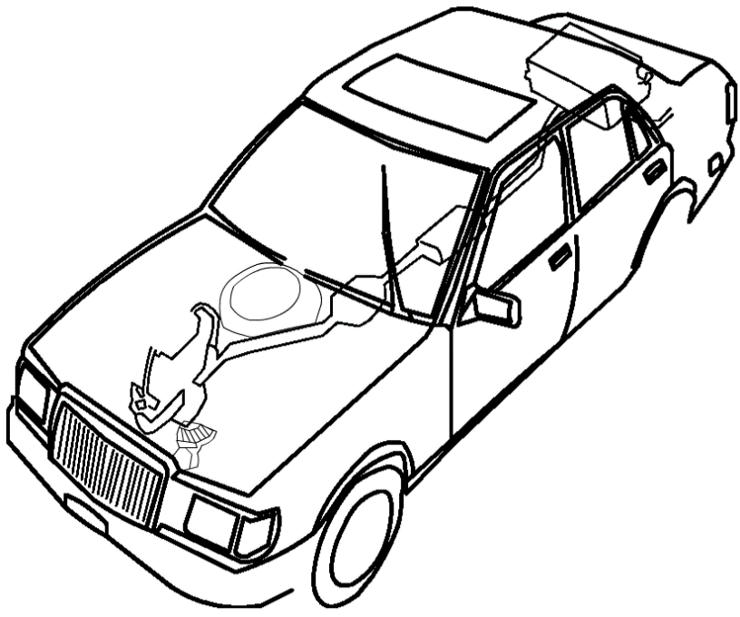
לחיצה על המנעול תשחרר
את נעילת התצוגה
למד על חלקי הרכב
עוברים עם סמן העכבר על מיקומי פגיעה בכדי לראות רכיבים קשורים. לאחר בחירה במיקום פגיעה ניתן לסנן גם לפי סוג פגיעה ומחיר. בלחיצה על קטגוריה ניתן לנעול את התצוגה.
מערכת הדלק
לחיצה למידע נוסף
על החלק
מערכת הפליטה
מיקום
חיצוני
מסנן אויר
פנימי
מנוע
פגיעה
אַלְטֶרְנָטוֹר
צד
חזית
אחורית
מקרן (רדיאטור)
מחיר
אודות
יקר
זול

Slide 16
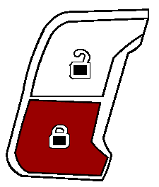
לחיצה על המנעול תשחרר
את נעילת התצוגה
למד על חלקי הרכב
עוברים עם סמן העכבר על מיקומי פגיעה בכדי לראות רכיבים קשורים. לאחר בחירה במיקום פגיעה ניתן לסנן גם לפי סוג פגיעה ומחיר. בלחיצה על קטגוריה ניתן לנעול את התצוגה.
לחיצה למידע נוסף
על החלק
שמשה קדמית
מיקום
חיצוני
פנימי
מראה צד
מנוע
פגיעה
צד
חזית
לוחית הרישוי
אחורית
צמיג
מחיר
אודות
יקר
זול

Slide 17
לחיצה על המנעול תשחרר
את נעילת התצוגה
למד על חלקי הרכב
עוברים עם סמן העכבר על מיקומי פגיעה בכדי לראות רכיבים קשורים. לאחר בחירה במיקום פגיעה ניתן לסנן גם לפי סוג פגיעה ומחיר. בלחיצה על קטגוריה ניתן לנעול את התצוגה.
לחיצה למידע נוסף
על החלק
מיקום
חיצוני
פנימי
מראה צד
מנוע
פגיעה
צד
חזית
אחורית
צמיג
מחיר
אודות
יקר
זול

Slide 18
לחיצה על המנעול תשחרר
את נעילת התצוגה
למד על חלקי הרכב
עוברים עם סמן העכבר על מיקומי פגיעה בכדי לראות רכיבים קשורים. לאחר בחירה במיקום פגיעה ניתן לסנן גם לפי סוג פגיעה ומחיר. בלחיצה על קטגוריה ניתן לנעול את התצוגה.
לחיצה למידע נוסף
על החלק
שמשה קדמית
מיקום
חיצוני
פנימי
מנוע
פגיעה
צד
חזית
לוחית הרישוי
אחורית
מחיר
אודות
יקר
זול

Slide 19
לחיצה על המנעול תשחרר
את נעילת התצוגה
למד על חלקי הרכב
עוברים עם סמן העכבר על מיקומי פגיעה בכדי לראות רכיבים קשורים. לאחר בחירה במיקום פגיעה ניתן לסנן גם לפי סוג פגיעה ומחיר. בלחיצה על קטגוריה ניתן לנעול את התצוגה.
לחיצה למידע נוסף
על החלק
מיקום
חיצוני
פנימי
מנוע
פגיעה
צד
חזית
לוחית הרישוי
אחורית
מחיר
אודות
יקר
זול

Slide 20
לחיצה על המנעול תשחרר
את נעילת התצוגה
למד על חלקי הרכב
עוברים עם סמן העכבר על מיקומי פגיעה בכדי לראות רכיבים קשורים. לאחר בחירה במיקום פגיעה ניתן לסנן גם לפי סוג פגיעה ומחיר. בלחיצה על קטגוריה ניתן לנעול את התצוגה.
לחיצה למידע נוסף
על החלק
שמשה קדמית
מיקום
חיצוני
פנימי
מנוע
פגיעה
צד
חזית
אחורית
מחיר
אודות
יקר
זול

Slide 21
לחיצה על המנעול תשחרר
את נעילת התצוגה
למד על חלקי הרכב
עוברים עם סמן העכבר על מיקומי פגיעה בכדי לראות רכיבים קשורים. לאחר בחירה במיקום פגיעה ניתן לסנן גם לפי סוג פגיעה ומחיר. בלחיצה על קטגוריה ניתן לנעול את התצוגה.
לחיצה למידע נוסף
על החלק
מיקום
חיצוני
פנימי
מראה צד
מנוע
פגיעה
צד
חזית
לוחית הרישוי
אחורית
צמיג
מחיר
אודות
יקר
זול

Slide 22
לחיצה על המנעול תשחרר
את נעילת התצוגה
למד על חלקי הרכב
עוברים עם סמן העכבר על מיקומי פגיעה בכדי לראות רכיבים קשורים. לאחר בחירה במיקום פגיעה ניתן לסנן גם לפי סוג פגיעה ומחיר. בלחיצה על קטגוריה ניתן לנעול את התצוגה.
לחיצה למידע נוסף
על החלק
מיקום
חיצוני
פנימי
מראה צד
מנוע
פגיעה
צד
חזית
אחורית
צמיג
מחיר
אודות
יקר
זול

Slide 23
לחיצה על המנעול תשחרר
את נעילת התצוגה
למד על חלקי הרכב
עוברים עם סמן העכבר על מיקומי פגיעה בכדי לראות רכיבים קשורים. לאחר בחירה במיקום פגיעה ניתן לסנן גם לפי סוג פגיעה ומחיר. בלחיצה על קטגוריה ניתן לנעול את התצוגה.
לחיצה למידע נוסף
על החלק
שמשה קדמית
מיקום
חיצוני
פנימי
מנוע
פגיעה
צד
חזית
לוחית הרישוי
אחורית
מחיר
אודות
יקר
זול

Slide 24
לחיצה על המנעול תשחרר
את נעילת התצוגה
למד על חלקי הרכב
עוברים עם סמן העכבר על מיקומי פגיעה בכדי לראות רכיבים קשורים. לאחר בחירה במיקום פגיעה ניתן לסנן גם לפי סוג פגיעה ומחיר. בלחיצה על קטגוריה ניתן לנעול את התצוגה.
לחיצה למידע נוסף
על החלק
שמשה קדמית
מיקום
חיצוני
פנימי
מנוע
פגיעה
צד
חזית
אחורית
מחיר
אודות
יקר
זול

Slide 25
לחיצה על המנעול תשחרר
את נעילת התצוגה
למד על חלקי הרכב
עוברים עם סמן העכבר על מיקומי פגיעה בכדי לראות רכיבים קשורים. לאחר בחירה במיקום פגיעה ניתן לסנן גם לפי סוג פגיעה ומחיר. בלחיצה על קטגוריה ניתן לנעול את התצוגה.
לחיצה למידע נוסף
על החלק
מיקום
חיצוני
פנימי
מנוע
פגיעה
צד
חזית
לוחית הרישוי
אחורית
מחיר
אודות
יקר
זול

Slide 26
לחיצה על המנעול תשחרר
את נעילת התצוגה
למד על חלקי הרכב
עוברים עם סמן העכבר על מיקומי פגיעה בכדי לראות רכיבים קשורים. לאחר בחירה במיקום פגיעה ניתן לסנן גם לפי סוג פגיעה ומחיר. בלחיצה על קטגוריה ניתן לנעול את התצוגה.
לחיצה למידע נוסף
על החלק
מיקום
חיצוני
פנימי
מנוע
פגיעה
צד
חזית
לוחית הרישוי
אחורית
מחיר
אודות
יקר
זול

Slide 27
לחיצה על המנעול תשחרר
את נעילת התצוגה
למד על חלקי הרכב
עוברים עם סמן העכבר על מיקומי פגיעה בכדי לראות רכיבים קשורים. לאחר בחירה במיקום פגיעה ניתן לסנן גם לפי סוג פגיעה ומחיר. בלחיצה על קטגוריה ניתן לנעול את התצוגה.
לחיצה למידע נוסף
על החלק
שמשה קדמית
מיקום
חיצוני
פנימי
מנוע
פגיעה
צד
חזית
אחורית
מחיר
אודות
יקר
זול

Slide 28
לחיצה על המנעול תשחרר
את נעילת התצוגה
למד על חלקי הרכב
עוברים עם סמן העכבר על מיקומי פגיעה בכדי לראות רכיבים קשורים. לאחר בחירה במיקום פגיעה ניתן לסנן גם לפי סוג פגיעה ומחיר. בלחיצה על קטגוריה ניתן לנעול את התצוגה.
לחיצה למידע נוסף
על החלק
מיקום
חיצוני
פנימי
מראה צד
מנוע
פגיעה
צד
חזית
לוחית הרישוי
אחורית
צמיג
מחיר
אודות
יקר
זול

Slide 29
לחיצה על המנעול תשחרר
את נעילת התצוגה
למד על חלקי הרכב
עוברים עם סמן העכבר על מיקומי פגיעה בכדי לראות רכיבים קשורים. לאחר בחירה במיקום פגיעה ניתן לסנן גם לפי סוג פגיעה ומחיר. בלחיצה על קטגוריה ניתן לנעול את התצוגה.
לחיצה למידע נוסף
על החלק
גלגל חלופי
מראה פנימית
מושבי הרכב
מיקום
חיצוני
פנימי
מנוע
פגיעה
צד
חזית
אחורית
מחיר
אודות
יקר
זול

Slide 30
לחיצה על המנעול תשחרר
את נעילת התצוגה
למד על חלקי הרכב
עוברים עם סמן העכבר על מיקומי פגיעה בכדי לראות רכיבים קשורים. לאחר בחירה במיקום פגיעה ניתן לסנן גם לפי סוג פגיעה ומחיר. בלחיצה על קטגוריה ניתן לנעול את התצוגה.
לחיצה למידע נוסף
על החלק
מושבי הרכב
מיקום
חיצוני
פנימי
מנוע
פגיעה
צד
חזית
אחורית
מחיר
אודות
יקר
זול

Slide 31
לחיצה על המנעול תשחרר
את נעילת התצוגה
למד על חלקי הרכב
עוברים עם סמן העכבר על מיקומי פגיעה בכדי לראות רכיבים קשורים. לאחר בחירה במיקום פגיעה ניתן לסנן גם לפי סוג פגיעה ומחיר. בלחיצה על קטגוריה ניתן לנעול את התצוגה.
לחיצה למידע נוסף
על החלק
מראה פנימית
מושבי הרכב
מיקום
חיצוני
פנימי
מנוע
פגיעה
צד
חזית
אחורית
מחיר
אודות
יקר
זול

Slide 32
לחיצה על המנעול תשחרר
את נעילת התצוגה
למד על חלקי הרכב
עוברים עם סמן העכבר על מיקומי פגיעה בכדי לראות רכיבים קשורים. לאחר בחירה במיקום פגיעה ניתן לסנן גם לפי סוג פגיעה ומחיר. בלחיצה על קטגוריה ניתן לנעול את התצוגה.
לחיצה למידע נוסף
על החלק
גלגל חלופי
מושבי הרכב
מיקום
חיצוני
פנימי
מנוע
פגיעה
צד
חזית
אחורית
מחיר
אודות
יקר
זול

Slide 33
לחיצה על המנעול תשחרר
את נעילת התצוגה
למד על חלקי הרכב
עוברים עם סמן העכבר על מיקומי פגיעה בכדי לראות רכיבים קשורים. לאחר בחירה במיקום פגיעה ניתן לסנן גם לפי סוג פגיעה ומחיר. בלחיצה על קטגוריה ניתן לנעול את התצוגה.
לחיצה למידע נוסף
על החלק
מושבי הרכב
מיקום
חיצוני
פנימי
מנוע
פגיעה
צד
חזית
אחורית
מחיר
אודות
יקר
זול

Slide 34
לחיצה על המנעול תשחרר
את נעילת התצוגה
למד על חלקי הרכב
עוברים עם סמן העכבר על מיקומי פגיעה בכדי לראות רכיבים קשורים. לאחר בחירה במיקום פגיעה ניתן לסנן גם לפי סוג פגיעה ומחיר. בלחיצה על קטגוריה ניתן לנעול את התצוגה.
לחיצה למידע נוסף
על החלק
גלגל חלופי
מראה פנימית
מיקום
חיצוני
פנימי
מנוע
פגיעה
צד
חזית
אחורית
מחיר
אודות
יקר
זול

Slide 35
לחיצה על המנעול תשחרר
את נעילת התצוגה
למד על חלקי הרכב
עוברים עם סמן העכבר על מיקומי פגיעה בכדי לראות רכיבים קשורים. לאחר בחירה במיקום פגיעה ניתן לסנן גם לפי סוג פגיעה ומחיר. בלחיצה על קטגוריה ניתן לנעול את התצוגה.
לחיצה למידע נוסף
על החלק
מושבי הרכב
מיקום
חיצוני
פנימי
מנוע
פגיעה
צד
חזית
אחורית
מחיר
אודות
יקר
זול

Slide 36
לחיצה על המנעול תשחרר
את נעילת התצוגה
למד על חלקי הרכב
עוברים עם סמן העכבר על מיקומי פגיעה בכדי לראות רכיבים קשורים. לאחר בחירה במיקום פגיעה ניתן לסנן גם לפי סוג פגיעה ומחיר. בלחיצה על קטגוריה ניתן לנעול את התצוגה.
לחיצה למידע נוסף
על החלק
מראה פנימית
מושבי הרכב
מיקום
חיצוני
פנימי
מנוע
פגיעה
צד
חזית
אחורית
מחיר
אודות
יקר
זול

Slide 37
לחיצה על המנעול תשחרר
את נעילת התצוגה
למד על חלקי הרכב
עוברים עם סמן העכבר על מיקומי פגיעה בכדי לראות רכיבים קשורים. לאחר בחירה במיקום פגיעה ניתן לסנן גם לפי סוג פגיעה ומחיר. בלחיצה על קטגוריה ניתן לנעול את התצוגה.
לחיצה למידע נוסף
על החלק
מושבי הרכב
מיקום
חיצוני
פנימי
מנוע
פגיעה
צד
חזית
אחורית
מחיר
אודות
יקר
זול

Slide 38
לחיצה על המנעול תשחרר
את נעילת התצוגה
למד על חלקי הרכב
עוברים עם סמן העכבר על מיקומי פגיעה בכדי לראות רכיבים קשורים. לאחר בחירה במיקום פגיעה ניתן לסנן גם לפי סוג פגיעה ומחיר. בלחיצה על קטגוריה ניתן לנעול את התצוגה.
לחיצה למידע נוסף
על החלק
מראה פנימית
מיקום
חיצוני
פנימי
מנוע
פגיעה
צד
חזית
אחורית
מחיר
אודות
יקר
זול

Slide 39
לחיצה על המנעול תשחרר
את נעילת התצוגה
למד על חלקי הרכב
עוברים עם סמן העכבר על מיקומי פגיעה בכדי לראות רכיבים קשורים. לאחר בחירה במיקום פגיעה ניתן לסנן גם לפי סוג פגיעה ומחיר. בלחיצה על קטגוריה ניתן לנעול את התצוגה.
לחיצה למידע נוסף
על החלק
גלגל חלופי
מושבי הרכב
מיקום
חיצוני
פנימי
מנוע
פגיעה
צד
חזית
אחורית
מחיר
אודות
יקר
זול

Slide 40
לחיצה על המנעול תשחרר
את נעילת התצוגה
למד על חלקי הרכב
עוברים עם סמן העכבר על מיקומי פגיעה בכדי לראות רכיבים קשורים. לאחר בחירה במיקום פגיעה ניתן לסנן גם לפי סוג פגיעה ומחיר. בלחיצה על קטגוריה ניתן לנעול את התצוגה.
לחיצה למידע נוסף
על החלק
מושבי הרכב
מיקום
חיצוני
פנימי
מנוע
פגיעה
צד
חזית
אחורית
מחיר
אודות
יקר
זול

Slide 41
לחיצה על המנעול תשחרר
את נעילת התצוגה
למד על חלקי הרכב
עוברים עם סמן העכבר על מיקומי פגיעה בכדי לראות רכיבים קשורים. לאחר בחירה במיקום פגיעה ניתן לסנן גם לפי סוג פגיעה ומחיר. בלחיצה על קטגוריה ניתן לנעול את התצוגה.
לחיצה למידע נוסף
על החלק
גלגל חלופי
מיקום
חיצוני
פנימי
מנוע
פגיעה
צד
חזית
אחורית
מחיר
אודות
יקר
זול

Slide 42
לחיצה על המנעול תשחרר
את נעילת התצוגה
למד על חלקי הרכב
עוברים עם סמן העכבר על מיקומי פגיעה בכדי לראות רכיבים קשורים. לאחר בחירה במיקום פגיעה ניתן לסנן גם לפי סוג פגיעה ומחיר. בלחיצה על קטגוריה ניתן לנעול את התצוגה.
לחיצה למידע נוסף
על החלק
מושבי הרכב
מיקום
חיצוני
פנימי
מנוע
פגיעה
צד
חזית
אחורית
מחיר
אודות
יקר
זול

Slide 43
לחיצה על המנעול תשחרר
את נעילת התצוגה
למד על חלקי הרכב
עוברים עם סמן העכבר על מיקומי פגיעה בכדי לראות רכיבים קשורים. לאחר בחירה במיקום פגיעה ניתן לסנן גם לפי סוג פגיעה ומחיר. בלחיצה על קטגוריה ניתן לנעול את התצוגה.
לחיצה למידע נוסף
על החלק
גלגל חלופי
מראה פנימית
מיקום
חיצוני
פנימי
מנוע
פגיעה
צד
חזית
אחורית
מחיר
אודות
יקר
זול

Slide 44
לחיצה על המנעול תשחרר
את נעילת התצוגה
למד על חלקי הרכב
עוברים עם סמן העכבר על מיקומי פגיעה בכדי לראות רכיבים קשורים. לאחר בחירה במיקום פגיעה ניתן לסנן גם לפי סוג פגיעה ומחיר. בלחיצה על קטגוריה ניתן לנעול את התצוגה.
מערכת הדלק
לחיצה למידע נוסף
על החלק
מערכת הפליטה
מיקום
חיצוני
מסנן אויר
פנימי
מנוע
פגיעה
אַלְטֶרְנָטוֹר
צד
חזית
אחורית
מקרן (רדיאטור)
מחיר
אודות
יקר
זול

Slide 45
לחיצה על המנעול תשחרר
את נעילת התצוגה
למד על חלקי הרכב
עוברים עם סמן העכבר על מיקומי פגיעה בכדי לראות רכיבים קשורים. לאחר בחירה במיקום פגיעה ניתן לסנן גם לפי סוג פגיעה ומחיר. בלחיצה על קטגוריה ניתן לנעול את התצוגה.
מערכת הדלק
לחיצה למידע נוסף
על החלק
מערכת הפליטה
מיקום
חיצוני
מסנן אויר
פנימי
מנוע
פגיעה
צד
חזית
אחורית
מחיר
אודות
יקר
זול

Slide 46
לחיצה על המנעול תשחרר
את נעילת התצוגה
למד על חלקי הרכב
עוברים עם סמן העכבר על מיקומי פגיעה בכדי לראות רכיבים קשורים. לאחר בחירה במיקום פגיעה ניתן לסנן גם לפי סוג פגיעה ומחיר. בלחיצה על קטגוריה ניתן לנעול את התצוגה.
לחיצה למידע נוסף
על החלק
מיקום
חיצוני
פנימי
מנוע
פגיעה
אַלְטֶרְנָטוֹר
צד
חזית
אחורית
מקרן (רדיאטור)
מחיר
אודות
יקר
זול

Slide 47
לחיצה על המנעול תשחרר
את נעילת התצוגה
למד על חלקי הרכב
עוברים עם סמן העכבר על מיקומי פגיעה בכדי לראות רכיבים קשורים. לאחר בחירה במיקום פגיעה ניתן לסנן גם לפי סוג פגיעה ומחיר. בלחיצה על קטגוריה ניתן לנעול את התצוגה.
לחיצה למידע נוסף
על החלק
מערכת הפליטה
מיקום
חיצוני
מסנן אויר
פנימי
מנוע
פגיעה
צד
חזית
אחורית
מחיר
אודות
יקר
זול

Slide 48
לחיצה על המנעול תשחרר
את נעילת התצוגה
למד על חלקי הרכב
עוברים עם סמן העכבר על מיקומי פגיעה בכדי לראות רכיבים קשורים. לאחר בחירה במיקום פגיעה ניתן לסנן גם לפי סוג פגיעה ומחיר. בלחיצה על קטגוריה ניתן לנעול את התצוגה.
מערכת הדלק
לחיצה למידע נוסף
על החלק
מערכת הפליטה
מיקום
חיצוני
פנימי
מנוע
פגיעה
אַלְטֶרְנָטוֹר
צד
חזית
אחורית
מחיר
אודות
יקר
זול

Slide 49
לחיצה על המנעול תשחרר
את נעילת התצוגה
למד על חלקי הרכב
עוברים עם סמן העכבר על מיקומי פגיעה בכדי לראות רכיבים קשורים. לאחר בחירה במיקום פגיעה ניתן לסנן גם לפי סוג פגיעה ומחיר. בלחיצה על קטגוריה ניתן לנעול את התצוגה.
לחיצה למידע נוסף
על החלק
מיקום
חיצוני
מסנן אויר
פנימי
מנוע
פגיעה
צד
חזית
אחורית
מקרן (רדיאטור)
מחיר
אודות
יקר
זול

Slide 50
לחיצה על המנעול תשחרר
את נעילת התצוגה
למד על חלקי הרכב
עוברים עם סמן העכבר על מיקומי פגיעה בכדי לראות רכיבים קשורים. לאחר בחירה במיקום פגיעה ניתן לסנן גם לפי סוג פגיעה ומחיר. בלחיצה על קטגוריה ניתן לנעול את התצוגה.
מערכת הדלק
לחיצה למידע נוסף
על החלק
מערכת הפליטה
מיקום
חיצוני
מסנן אויר
פנימי
מנוע
פגיעה
צד
חזית
אחורית
מחיר
אודות
יקר
זול

Slide 51
לחיצה על המנעול תשחרר
את נעילת התצוגה
למד על חלקי הרכב
עוברים עם סמן העכבר על מיקומי פגיעה בכדי לראות רכיבים קשורים. לאחר בחירה במיקום פגיעה ניתן לסנן גם לפי סוג פגיעה ומחיר. בלחיצה על קטגוריה ניתן לנעול את התצוגה.
מערכת הדלק
לחיצה למידע נוסף
על החלק
מערכת הפליטה
מיקום
חיצוני
פנימי
מנוע
פגיעה
צד
חזית
אחורית
מחיר
אודות
יקר
זול

Slide 52
לחיצה על המנעול תשחרר
את נעילת התצוגה
למד על חלקי הרכב
עוברים עם סמן העכבר על מיקומי פגיעה בכדי לראות רכיבים קשורים. לאחר בחירה במיקום פגיעה ניתן לסנן גם לפי סוג פגיעה ומחיר. בלחיצה על קטגוריה ניתן לנעול את התצוגה.
לחיצה למידע נוסף
על החלק
מיקום
חיצוני
מסנן אויר
פנימי
מנוע
פגיעה
צד
חזית
אחורית
מחיר
אודות
יקר
זול

Slide 53
לחיצה על המנעול תשחרר
את נעילת התצוגה
למד על חלקי הרכב
עוברים עם סמן העכבר על מיקומי פגיעה בכדי לראות רכיבים קשורים. לאחר בחירה במיקום פגיעה ניתן לסנן גם לפי סוג פגיעה ומחיר. בלחיצה על קטגוריה ניתן לנעול את התצוגה.
לחיצה למידע נוסף
על החלק
מיקום
חיצוני
פנימי
מנוע
פגיעה
אַלְטֶרְנָטוֹר
צד
חזית
אחורית
מקרן (רדיאטור)
מחיר
אודות
יקר
זול

Slide 54
לחיצה על המנעול תשחרר
את נעילת התצוגה
למד על חלקי הרכב
עוברים עם סמן העכבר על מיקומי פגיעה בכדי לראות רכיבים קשורים. לאחר בחירה במיקום פגיעה ניתן לסנן גם לפי סוג פגיעה ומחיר. בלחיצה על קטגוריה ניתן לנעול את התצוגה.
לחיצה למידע נוסף
על החלק
מיקום
חיצוני
פנימי
מנוע
פגיעה
אַלְטֶרְנָטוֹר
צד
חזית
אחורית
מחיר
אודות
יקר
זול

Slide 55
לחיצה על המנעול תשחרר
את נעילת התצוגה
למד על חלקי הרכב
עוברים עם סמן העכבר על מיקומי פגיעה בכדי לראות רכיבים קשורים. לאחר בחירה במיקום פגיעה ניתן לסנן גם לפי סוג פגיעה ומחיר. בלחיצה על קטגוריה ניתן לנעול את התצוגה.
לחיצה למידע נוסף
על החלק
מיקום
חיצוני
פנימי
מנוע
פגיעה
צד
חזית
אחורית
מקרן (רדיאטור)
מחיר
אודות
יקר
זול

Slide 56
לחיצה על המנעול תשחרר
את נעילת התצוגה
למד על חלקי הרכב
עוברים עם סמן העכבר על מיקומי פגיעה בכדי לראות רכיבים קשורים. לאחר בחירה במיקום פגיעה ניתן לסנן גם לפי סוג פגיעה ומחיר. בלחיצה על קטגוריה ניתן לנעול את התצוגה.
לחיצה למידע נוסף
על החלק
מערכת הפליטה
מיקום
חיצוני
מסנן אויר
פנימי
מנוע
פגיעה
צד
חזית
אחורית
מחיר
אודות
יקר
זול

Slide 57
לחיצה על המנעול תשחרר
את נעילת התצוגה
למד על חלקי הרכב
עוברים עם סמן העכבר על מיקומי פגיעה בכדי לראות רכיבים קשורים. לאחר בחירה במיקום פגיעה ניתן לסנן גם לפי סוג פגיעה ומחיר. בלחיצה על קטגוריה ניתן לנעול את התצוגה.
לחיצה למידע נוסף
על החלק
מערכת הפליטה
מיקום
חיצוני
פנימי
מנוע
פגיעה
צד
חזית
אחורית
מחיר
אודות
יקר
זול

Slide 58
לחיצה על המנעול תשחרר
את נעילת התצוגה
למד על חלקי הרכב
עוברים עם סמן העכבר על מיקומי פגיעה בכדי לראות רכיבים קשורים. לאחר בחירה במיקום פגיעה ניתן לסנן גם לפי סוג פגיעה ומחיר. בלחיצה על קטגוריה ניתן לנעול את התצוגה.
לחיצה למידע נוסף
על החלק
מיקום
חיצוני
מסנן אויר
פנימי
מנוע
פגיעה
צד
חזית
אחורית
מחיר
אודות
יקר
זול

Slide 59
לחיצה על המנעול תשחרר
את נעילת התצוגה
למד על חלקי הרכב
עוברים עם סמן העכבר על מיקומי פגיעה בכדי לראות רכיבים קשורים. לאחר בחירה במיקום פגיעה ניתן לסנן גם לפי סוג פגיעה ומחיר. בלחיצה על קטגוריה ניתן לנעול את התצוגה.
מערכת הדלק
לחיצה למידע נוסף
על החלק
מערכת הפליטה
מיקום
חיצוני
פנימי
מנוע
פגיעה
אַלְטֶרְנָטוֹר
צד
חזית
אחורית
מחיר
אודות
יקר
זול

Slide 60
לחיצה על המנעול תשחרר
את נעילת התצוגה
למד על חלקי הרכב
עוברים עם סמן העכבר על מיקומי פגיעה בכדי לראות רכיבים קשורים. לאחר בחירה במיקום פגיעה ניתן לסנן גם לפי סוג פגיעה ומחיר. בלחיצה על קטגוריה ניתן לנעול את התצוגה.
לחיצה למידע נוסף
על החלק
מיקום
חיצוני
מסנן אויר
פנימי
מנוע
פגיעה
צד
חזית
אחורית
מקרן (רדיאטור)
מחיר
אודות
יקר
זול

Slide 61
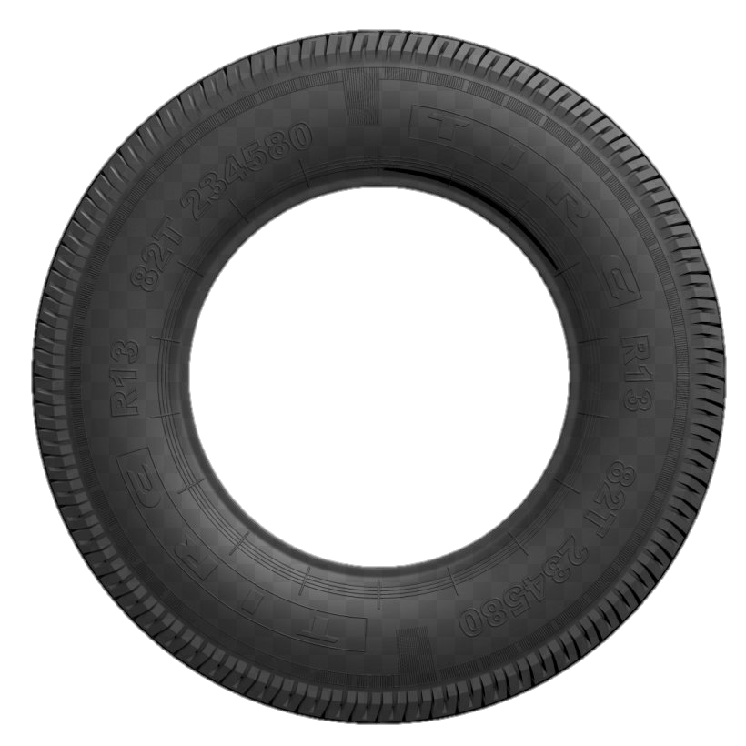

לחיצה על המנעול תשחרר
את נעילת התצוגה
למד על חלקי הרכב
סגור
עוברים עם סמן העכבר על מיקומי פגיעה בכדי לראות רכיבים קשורים. לאחר בחירה במיקום פגיעה ניתן לסנן גם לפי סוג פגיעה ומחיר. בלחיצה על קטגוריה ניתן לנעול את התצוגה.
אודות
שם הפרויקט
למד על חלקי הרכב
קורסים
ארגון וייצוג ידע
מבוא לתכנות אינטרקציה ואנימציה
אנשי הצוות
אברהמי רועי, וולוקיטה זוהר
2021
טכנולוגיות למידה
מיקום
חיצוני
פנימי
מנוע
פגיעה
צד
חזית
אחורית
מחיר
אודות
יקר
זול

Slide 62
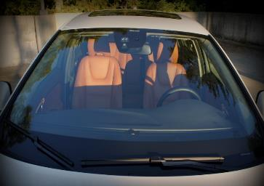
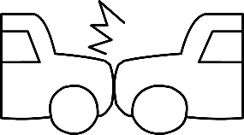
לחיצה על המנעול תשחרר
את נעילת התצוגה
למד על חלקי הרכב
עוברים עם סמן העכבר על מיקומי פגיעה בכדי לראות רכיבים קשורים. לאחר בחירה במיקום פגיעה ניתן לסנן גם לפי סוג פגיעה ומחיר. בלחיצה על קטגוריה ניתן לנעול את התצוגה.
לחיצה למידע נוסף
על החלק
שמשה קדמית
סגור
מגן רוח. שמשה מספקת נראות והגנה מפני רוח ופסולת על יושבי הרכב. אם ניתן לתקן את השמשה ניתן לעשות זאת ללא החלפה. בעבר שמשות היו עשויות מזכוכית חלון רגילה אך סדרה של תאונות הובילה לפיתוח שמשות חזקות יותר. הדרישה הרווחת היא ששמשות יישארו במקשה אחת אפילו אם הן שבורות.
מיקום
חיצוני
פנימי
מנוע
פגיעה
צד
עלות חלק: 2,000 ₪ - 5,000 ₪
מיקום פגיעה: חזית
מיקום החלק: חיצוני
חזית
אחורית
מחיר
אודות
יקר
זול

Slide 63


לחיצה על המנעול תשחרר
את נעילת התצוגה
למד על חלקי הרכב
עוברים עם סמן העכבר על מיקומי פגיעה בכדי לראות רכיבים קשורים. לאחר בחירה במיקום פגיעה ניתן לסנן גם לפי סוג פגיעה ומחיר. בלחיצה על קטגוריה ניתן לנעול את התצוגה.
לחיצה למידע נוסף
על החלק
מראה צד
סגור
אמצעי בטיחות המאפשר צפייה בתנועה ב-2 הנתיבים הצמודים לרכב. המראה מורכבת מזגוגית המראה ובית המראה. בית המראה מתייחס לכל המכלול המרכיב את מראת הרכב. עקב צורת החזר האור תמיד יש חלק מסוים שהנהג לא יראה ("שטח מת"). כיום צורות שונות של החזרי אור מאפשרות ראיה של שטחים גדולים יותר.
מיקום
חיצוני
פנימי
מנוע
פגיעה
צד
עלות חלק: 700 ₪ - 800 ₪
מיקום פגיעה: צד
מיקום החלק: חיצוני
חזית
אחורית
מחיר
אודות
יקר
זול

Slide 64
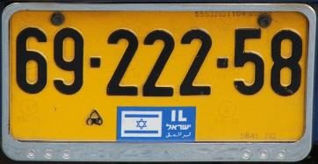

לחיצה על המנעול תשחרר
את נעילת התצוגה
למד על חלקי הרכב
עוברים עם סמן העכבר על מיקומי פגיעה בכדי לראות רכיבים קשורים. לאחר בחירה במיקום פגיעה ניתן לסנן גם לפי סוג פגיעה ומחיר. בלחיצה על קטגוריה ניתן לנעול את התצוגה.
לחיצה למידע נוסף
על החלק
לוחית הרישוי
סגור
לוחית מתכת או פלסטיק המקובעת אל כלי רכב או נגרר לצורכי זיהוי ייחודי לאותו כלי רכב ומאפשרת לזהותו במדויק במאגרי המידע הממשלתיים. בישראל, לוחית רישוי מלווה את הרכב מעת שהורשה לראשונה לנוע בדרכים ועד שהרכב נגרט. לוחיות הרישוי חייבות להיות ברורות לקריאה ביום ובלילה, לעין האנושית וכן לציוד אופטי.
מיקום
חיצוני
פנימי
מנוע
פגיעה
צד
עלות חלק: חינם – משרד רישוי
מיקום פגיעה: חזית, אחורי
מיקום החלק: חיצוני
חזית
אחורית
מחיר
אודות
יקר
זול

Slide 65
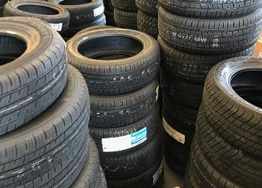
לחיצה על המנעול תשחרר
את נעילת התצוגה
למד על חלקי הרכב
עוברים עם סמן העכבר על מיקומי פגיעה בכדי לראות רכיבים קשורים. לאחר בחירה במיקום פגיעה ניתן לסנן גם לפי סוג פגיעה ומחיר. בלחיצה על קטגוריה ניתן לנעול את התצוגה.
לחיצה למידע נוסף
על החלק
צמיג
סגור
גומי שעוטף את חישוק הגלגל. הצמיג מעביר את כח המנוע לתנועה, מספק אחיזת כביש טובה ובולם זעזועים. הסימון הבסיסי המופיע על הצמיג הוא מידת הצמיג והחישוק. החריצים של הצמיג נמצאים בסוליה ומטרתם לשפר את פינוי המים שנמצאים על פני הכביש וכן לצנן את החום שנוצר בעת נסיעה בגלל החיכוך.
מיקום
חיצוני
פנימי
מנוע
פגיעה
צד
עלות חלק: 100 ₪ - 1,000 ₪
מיקום פגיעה: צד
מיקום החלק: חיצוני
חזית
אחורית
מחיר
אודות
יקר
זול

Slide 66
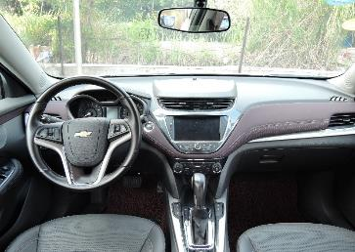
לחיצה על המנעול תשחרר
את נעילת התצוגה
למד על חלקי הרכב
עוברים עם סמן העכבר על מיקומי פגיעה בכדי לראות רכיבים קשורים. לאחר בחירה במיקום פגיעה ניתן לסנן גם לפי סוג פגיעה ומחיר. בלחיצה על קטגוריה ניתן לנעול את התצוגה.
לחיצה למידע נוסף
על החלק
מראה פנימית
סגור
המראה מוצמדת לראש השמשה וניתן לכוון אותה בהתאם לגובה וזווית הצפייה. משקפת את התנועה מאחור בלבד. החלפת המראה במראה פנורמית מסכנת את הנהג בכמה מובנים, היא יוצרת עיוות של התמונה מאחור ומקשה על אומדן המרחק, היא גם עלולה להתנפץ ולהתרסק בתאונה ולהחמיר את פגיעת הנהג.
מיקום
חיצוני
פנימי
מנוע
פגיעה
צד
עלות חלק: 50 ₪ - 200 ₪
מיקום פגיעה: חזית
מיקום החלק: פנימי
חזית
אחורית
מחיר
אודות
יקר
זול

Slide 67
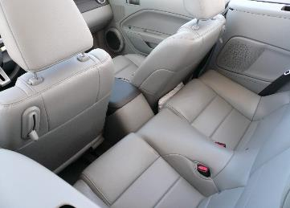
לחיצה על המנעול תשחרר
את נעילת התצוגה
למד על חלקי הרכב
עוברים עם סמן העכבר על מיקומי פגיעה בכדי לראות רכיבים קשורים. לאחר בחירה במיקום פגיעה ניתן לסנן גם לפי סוג פגיעה ומחיר. בלחיצה על קטגוריה ניתן לנעול את התצוגה.
לחיצה למידע נוסף
על החלק
מושבי הרכב
סגור
רוב מושבי הרכב עשויים מחומר זול אך עמיד על מנת לעמוד בשימוש ממושך. משענת הראש אמורה להגן על ראשכם וצווארכם מפני "צליפת שוט" – חבטה של הראש אחורה וקדימה במהירות האופיינית במקרה תאונה. מושב בטיחותי מפחית את הנטייה של הנוסע להחליק מתחת לחגורת הבטיחות בהתנגשות חזיתית קשה.
מיקום
חיצוני
פנימי
מנוע
פגיעה
צד
עלות חלק: 500 ₪ – 5,000 ₪
מיקום פגיעה: צד, חזית, אחורי
מיקום החלק: פנימי
חזית
אחורית
מחיר
אודות
יקר
זול

Slide 68
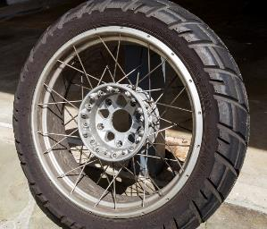
לחיצה על המנעול תשחרר
את נעילת התצוגה
למד על חלקי הרכב
עוברים עם סמן העכבר על מיקומי פגיעה בכדי לראות רכיבים קשורים. לאחר בחירה במיקום פגיעה ניתן לסנן גם לפי סוג פגיעה ומחיר. בלחיצה על קטגוריה ניתן לנעול את התצוגה.
לחיצה למידע נוסף
על החלק
גלגל חלופי
סגור
מהווה חילוף של הגלגל הקבוע בעת פנצ'ר, מסייע לנהג להגיע למוסך או לכל מקום אחר אשר יסייע לו. בדרך-כלל מומלץ לנוסע איתו כ-80 קילומטר, ניתן לנסוע עם גלגל רזרבי מספר ימים אבל עדיף לתקן את הפנצ'ר כמה שיותר מהר כדי לא להיתקע. מעבר למהירות של 80 קמ"ש הנהג ירגיש רעידות יתר, במיוחד אם זה גלגל קדמי.
מיקום
חיצוני
פנימי
מנוע
פגיעה
צד
מיקום פגיעה: אחורי
מיקום החלק: פנימי
עלות חלק: 500 ₪ - 2,000 ₪
חזית
אחורית
מחיר
אודות
יקר
זול

Slide 69
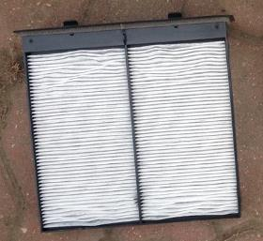
לחיצה על המנעול תשחרר
את נעילת התצוגה
למד על חלקי הרכב
עוברים עם סמן העכבר על מיקומי פגיעה בכדי לראות רכיבים קשורים. לאחר בחירה במיקום פגיעה ניתן לסנן גם לפי סוג פגיעה ומחיר. בלחיצה על קטגוריה ניתן לנעול את התצוגה.
לחיצה למידע נוסף
על החלק
מסנן אוויר
סגור
תפקידו של פילטר אוויר הוא בשמירה על המנוע מפני מזהמים מסוגים שונים כמו חלקיקי לכלוך מרובים או אבק להם יש השפעה מכרעת על התפקוד התקין של המנוע ועל הביצועים שלו לאורך הזמן. הגנה זו מאריכה את חיי המנוע ומונעת את החלפתו בתדירות גבוהה, פעולה אשר גוררת הוצאה כספית ניכרת.
מיקום
חיצוני
פנימי
מנוע
פגיעה
צד
עלות חלק: 100 ₪ - 200 ₪
מיקום פגיעה: צד, אחורי
מיקום החלק: מנוע
חזית
אחורית
מחיר
אודות
יקר
זול

Slide 70
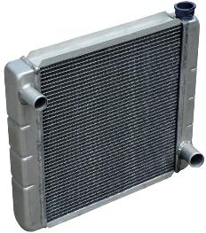
לחיצה על המנעול תשחרר
את נעילת התצוגה
למד על חלקי הרכב
עוברים עם סמן העכבר על מיקומי פגיעה בכדי לראות רכיבים קשורים. לאחר בחירה במיקום פגיעה ניתן לסנן גם לפי סוג פגיעה ומחיר. בלחיצה על קטגוריה ניתן לנעול את התצוגה.
לחיצה למידע נוסף
על החלק
מקרן (רדיאטור)
סגור
חלק מרכזי ממערכת הקירור ברכב. התפקיד שלו הוא לדאוג שהטמפרטורה של המנוע לא תהיה גבוהה מדי ובעצם לשמור על טמפרטורת עבודה. ברגע שטמפרטורת המנוע גבוהה מדי נזק יכול להיגרם לראש מנוע. הרדיאטור מורכב מצלעות קירור הרכב. כשהרכב נוסע נכנס אויר קר, האויר מקרר את צלעות הקירור.
מיקום
חיצוני
פנימי
מנוע
פגיעה
צד
עלות חלק: 200 ₪ - 500 ₪
מיקום פגיעה: חזית
מיקום החלק: מנוע
חזית
אחורית
מחיר
אודות
יקר
זול

Slide 71
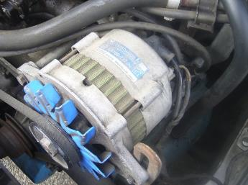
לחיצה על המנעול תשחרר
את נעילת התצוגה
למד על חלקי הרכב
עוברים עם סמן העכבר על מיקומי פגיעה בכדי לראות רכיבים קשורים. לאחר בחירה במיקום פגיעה ניתן לסנן גם לפי סוג פגיעה ומחיר. בלחיצה על קטגוריה ניתן לנעול את התצוגה.
לחיצה למידע נוסף
על החלק
אַלְטֶרְנָטוֹר
סגור
חלק מרכזי במערכת החשמל ברכב, למעשה מתפקד כגנרטור ותפקידו העיקרי הוא לייצר אנרגיה חשמלית מסיבובי המנוע ובכך להטעין את המצבר ולספק אנרגיית חשמל שוטפת במהלך הנסיעה. שהרכב מונע טעינה תקינה צריכה להיות בין 13.5-14.2 וולט. הטעינה משתנה כאשר מפעילים צרכני חשמל שונים כגון מזגן, אורות ומגבים.
מיקום
חיצוני
פנימי
מנוע
פגיעה
צד
עלות חלק: 800 ₪ - 2,000 ₪
מיקום פגיעה: חזית
מיקום החלק: מנוע
חזית
אחורית
מחיר
אודות
יקר
זול

Slide 72
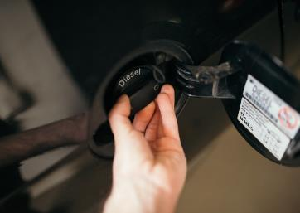
לחיצה על המנעול תשחרר
את נעילת התצוגה
למד על חלקי הרכב
עוברים עם סמן העכבר על מיקומי פגיעה בכדי לראות רכיבים קשורים. לאחר בחירה במיקום פגיעה ניתן לסנן גם לפי סוג פגיעה ומחיר. בלחיצה על קטגוריה ניתן לנעול את התצוגה.
לחיצה למידע נוסף
על החלק
מערכת הדלק
סגור
ממיר אנרגיה כימית לזרם חשמלי. חשמל נוצר בתוך התא על-ידי ריאקציה בין דלק וחומר מחמצן, בנוכחות אלקטרוליט. תאי דלק יכולים לפעול בצורה רציפה, ללא הגבלת זמן, כל עוד נמשכת זרימת הדלק והחומר המחמצן אל תוך התא.
מיקום
חיצוני
פנימי
מנוע
פגיעה
צד
עלות חלק: 1,500 ₪ - 9,000 ₪
מיקום פגיעה: צד
מיקום החלק: מנוע
חזית
אחורית
מחיר
אודות
יקר
זול

Slide 73
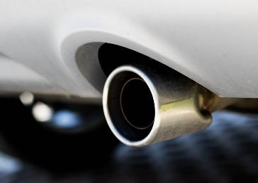
לחיצה על המנעול תשחרר
את נעילת התצוגה
למד על חלקי הרכב
עוברים עם סמן העכבר על מיקומי פגיעה בכדי לראות רכיבים קשורים. לאחר בחירה במיקום פגיעה ניתן לסנן גם לפי סוג פגיעה ומחיר. בלחיצה על קטגוריה ניתן לנעול את התצוגה.
לחיצה למידע נוסף
על החלק
מערכת הפליטה (אגזוז)
סגור
המערכת המיועדת לפלוט ממנוע המכונית את התערובת השרופה שנוצרה בתא השריפה. מערכת הפליטה גורמת לשיפור ניצולת המנוע, הפחתת זיהום האוויר כתוצאה מהגזים השרופים והשקטת הרעשים הנוצרים במנוע עקב פיצוץ הדלק. ברכבים כבדים תפקידו בלמנוע – להאט את המנוע על ידי חסימה חלקית של האגזוז.
מיקום
חיצוני
פנימי
מנוע
פגיעה
צד
עלות חלק: 700 ₪ - 1400 ₪
מיקום פגיעה: צד, אחורי
מיקום החלק: מנוע
חזית
אחורית
מחיר
אודות
יקר
זול

Slide 74
Fonts & colors used
This presentation has been made using the following fonts:
Montserrat
https://fonts.google.com/specimen/Montserrat
#000000
#ffffff

Slide 75
THANK YOU SLIDE
In order to use this template, you must credit Slidesgo by keeping the Thanks slide.
You are allowed to:
- Modify this template.
- Use it for both personal and commercial projects.
You are not allowed to:
- Sublicense, sell or rent any of Slidesgo Content (or a modified version of Slidesgo Content).
- Distribute Slidesgo Content unless it has been expressly authorized by Slidesgo.
- Include Slidesgo Content in an online or offline database or file.
- Offer Slidesgo templates (or modified versions of Slidesgo templates) for download.
- Acquire the copyright of Slidesgo Content.
For more information about editing slides, please read our FAQs or visit Slidesgo School:
https://slidesgo.com/faqs and https://slidesgo.com/slidesgo-school

Slide 76


